Slide 1
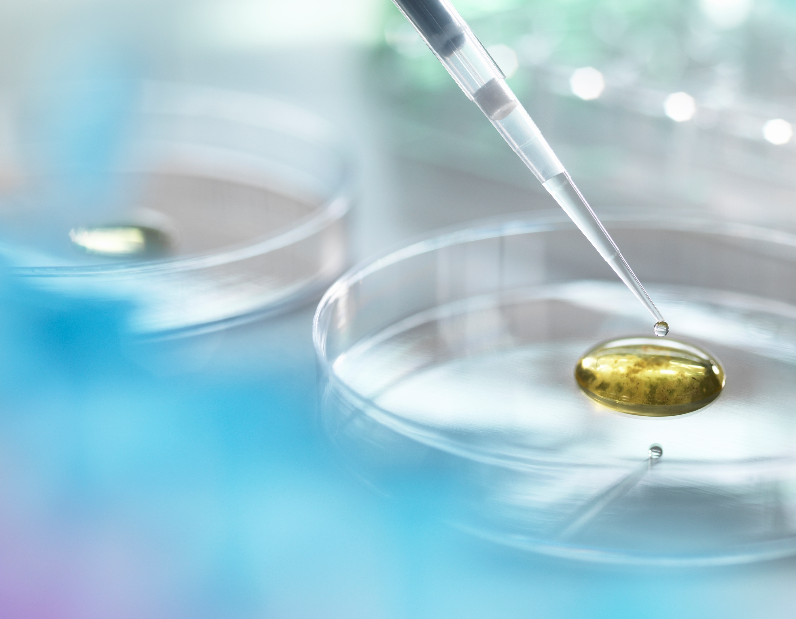
القسم 2 الغشاء البلازمي

Slide 2
الاهداف
ان تحدد الطالبة وظيفة الغشاء الخلوي
ان تحدد الطالبة اهمية النفاذية الاختيارية للغشاء الخلوي
ان تحدد الطالبة تركيب الغشاء الخلوي
ان تحدد الطالبة ما هو المقصود بالنموذج الفسيفسائي المائع

Slide 5
ما هو الاتزان الداخلي ؟؟
المحافظة على اتزان البيئة الداخلية للكائنات الحية وهي ضرورية لبقاء الخلية

Slide 6
اكتبي امثلة على الاتزان الداخلي على شريحة بادلت
https://padlet.com/israadabbagh/oitkls2849xy2699

Slide 7
ما هو التركيب المسؤول بشكل اساسي عن الاتزان الداخلي ؟
حاجز رقيق و مرن يفصل بين الخلية وبيئتها
يسمح بدخول المواد المغذية اليها وخروج الفضلات والمواد الاخرى
الغشاء البلازمي
كل الخلايا بدائية النواة وحقيقية النواة لها غشاء بلازمي يفصلها عن البيئات السائلة التي تتواجد فيها

Slide 8
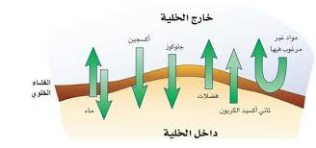
ماذا تلاحظين من الصورة ؟
هل كل المواد تستطيع الدخول والخروج من الخلية بسهولة ؟

Slide 9
ماهي خاصية الغشاء الخلوي الاساسية؟
النفاذية الاختيارية
تسمح بمرور بعض المواد عبر غشاء الخلية وتمنع مرور الاخرى بناء على حجمها

Slide 10
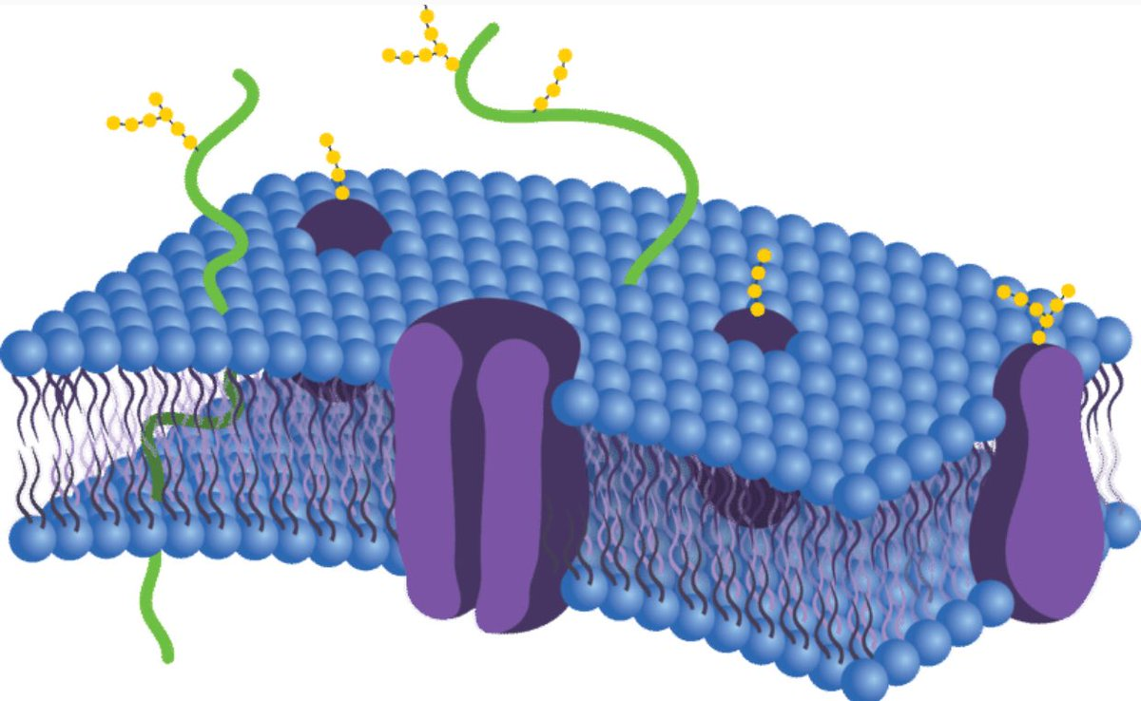
كمية المواد التي تدخل الى الخلية وتخرج منها
ان تركيب الغشاء البلازمي يتحكم في :
توقيت دخول وخروج المواد والطريقة التي يتم بها ذلك

Slide 11
تركيب الغشاء البلازمي
تتكون معظم جزيئات الغشاء البلازمي من الدهون
ما هي الدهون ؟؟
الدهون: عبارة عن جزيئات كبيرة مكونة من جليسيرول وثلاثة احماض دهنية

Slide 12
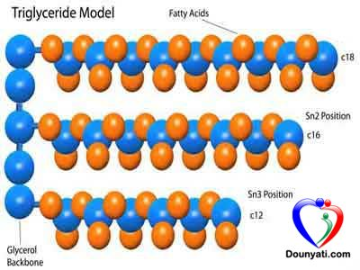
هل تتذكرين ما هي الدهون الفسفورية ؟
ان معظم الغشاء البلازمي يتكون من دهون فسفورية

Slide 13
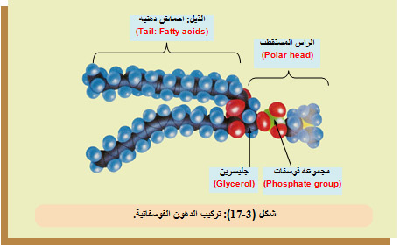
سلسلة اساسية من الجليسرول
الدهون الفسفورية تتكون من :
سلسلتين من الاحماض الدهنية
مجموعة فوسفات
يتكون الغشاء البلازمي من طبقة دهون فوسفورية مزدوجة والتي تترتب فيها الطبقتان من الدهون الفسفورية ذيلا مقابل ذيل

Slide 14
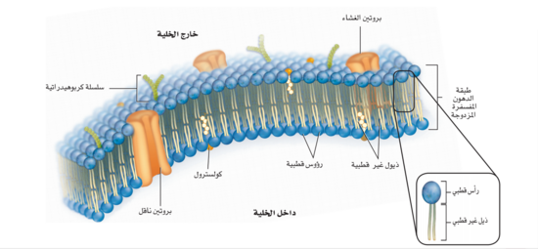
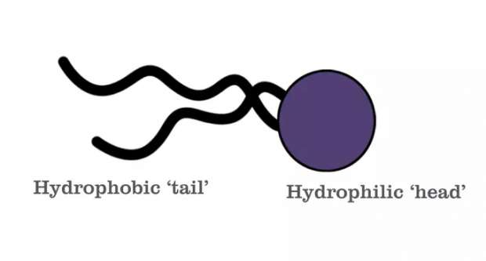
لماذا يترتب الغشاء البلازمي بهذا الشكل باعتقادك ؟
حتى تستطيع الخلية ان تتواجد في البيئة السائلة
الذيلان كارهان للماء لانهما غير قطبيان ويتنافران مع الماء
الراس قطبي (محب للماء ) بسبب مجموعة الفوسفات وينجذب للماء لان الماء قطبي ايضا

Slide 15
دائما تكون رؤؤس الدهون الفسفورية مواجهة للبيئة السائلة داخل الخلية وخارجها
تعد هذه البنية المزدوجة ضرورية في تكوين الغشاء البلازمي واداء وظيفته ,فسري ذلك ؟
ذيول الاحماض الدهنية تكون الجزء الداخلي من الغشاء البلازمي
حتى تبقى الرؤوس القطبية اكثر قربا من جزيئات الماء والذيول بعيدا عنها

Slide 16
ان الموادالذائبة في الماء لن تمو بسهولة لان وسط الغشاء غير قطبي فيفصل الغشاء البلازمي البيئة الداخلية للخلية عن خارجها
مكونات اخرى للغشاء البلازمي
البروتينات
الكوليسترول
الكربوهيدرات
اهميته :
1- منع التصاق ذيول الاحماض الدهنية
2- ميوعة الغشاء البلازمي
اهميته :
تحديد خصائص الخلية ومساعدة الخلية في تحديد الاشارات الكيميائية مثل مقاومة الامراض ومهاجمة الخلايا الضارة

Slide 17
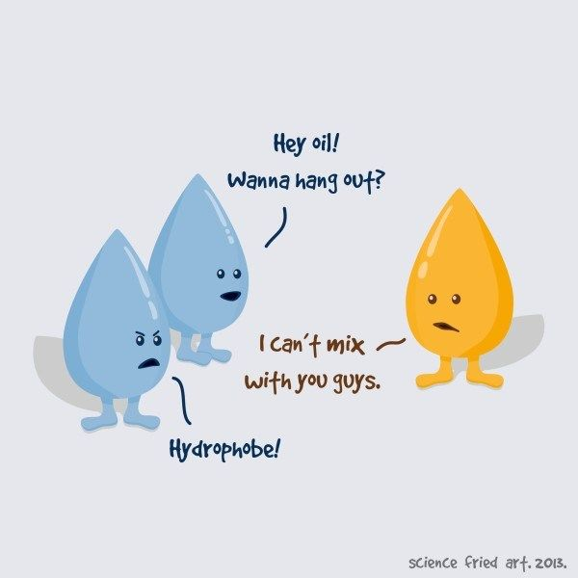
حددي موقع جزيئات الكوليسترول
لماذا تتواجد بين الذيول ؟
لانه غير قطبي ويتنافر مع الماء

Slide 18
بروتينات الغشاء الخلوي
المستقبلات :
تتواجد على السطح الخارجي وترسل اشارات الى داخل الخلية
تخترق كامل الغشاء البلازمي:
تكون قنوات تدخل من خلالهابعض المواد الى الخلية وتخرج منهافتساهم في النفاذية الاختيارية
مرتبطة بالسطح الداخلي:
لها اهمية في الدعم الخلوي الداخلي
ويعطي الخلية شكلها الخاص

Slide 20
اكملي مخطط المفاهيم التالي
دهون –دهون فسفورية –كولسترول –كربوهيدرات –بروتينات – مستقبلات –تخترق الغشاء –ملتصقة بالسطح الداخلي
الغشاء الخلوي

Slide 21
اكملي مخطط المفاهيم التالي
دهون –دهون فسفورية –كولسترول –كربوهيدرات –بروتينات – مستقبلات –تخترق الغشاء –ملتصقة بالسطح الداخلي
الغشاء الخلوي
بروتينات
كربوهيدرات
دهون
مستقبلات
ملتصقة بالسطح الداخلي
كولسترول
دهون فسفورية
تخترق الغشاء

Slide 22
لنشاهد هذا الفيديو
https://www.youtube.com/
https://www.youtube.com/watch?v=tm3OjFtf9MI&t=48s

Slide 23
ماذا لاحظتي في الفيديو
هل دهون الغشاء وبروتيناته ثابتة في مكانها ام تتحرك؟
تتحرك الدهون الفسفورية على الجانبين داخل الغشاء البروتينات ايضا وهذا ما يسمى بالنموذج الفسيفسائي المائع حيث تتحرك المكونات باستمرار

